Slide 1
Проектирование и строительство автомобильной дороги, обладающей свойствами самопояснения и саморегулирования в Республике Татарстан
М-7 «Волга» Москва-Уфа км845
Саркеев Дмитрий Николаевич
Московский Автомобильно-дорожный Государственный Технический Университет
(МАДИ)
1Р239 «Казань-Оренбург» км30

Slide 2
- Общая длина трассы 14,08км
- Прямые участки составляют 5,4%

Slide 3
Дорога функционально терпима к ошибкам водителей в выборе скоростного режима
ПК 120 (вид вперед)

Slide 4
Переходные кривые большой протяженности – до 660 метров
ПК 120 (вид назад)

Slide 5
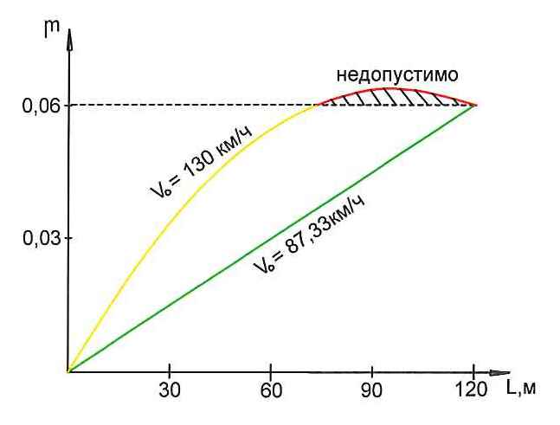
График изменения поперечной силы, ϻ при радиусе 600м. и длине переходной кривой 120м. «Стандартный» вариант проектирования».
Vк=80км/ч
небезопасно, влечет за собой занос автомобиля при гололеде

Slide 6
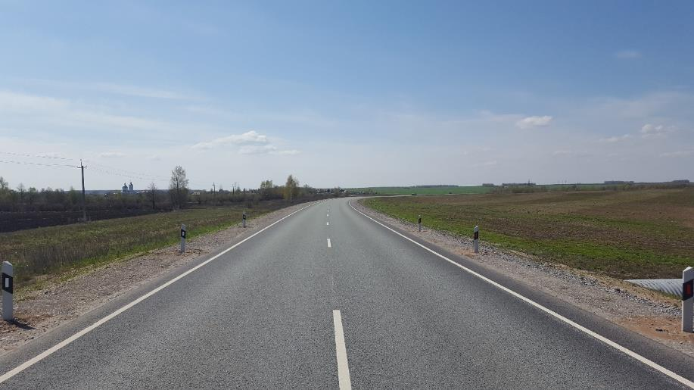
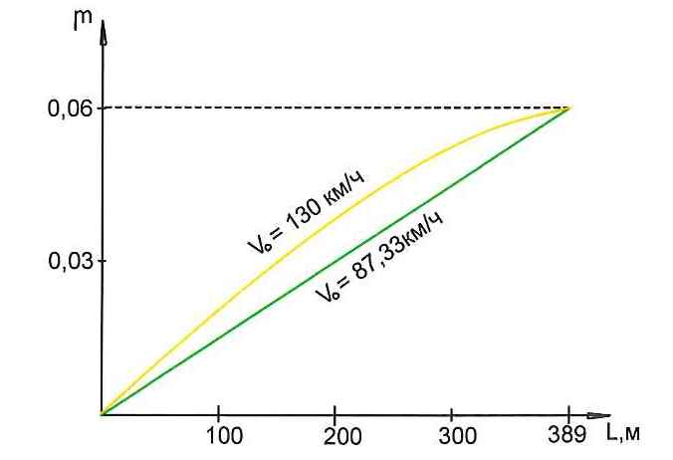
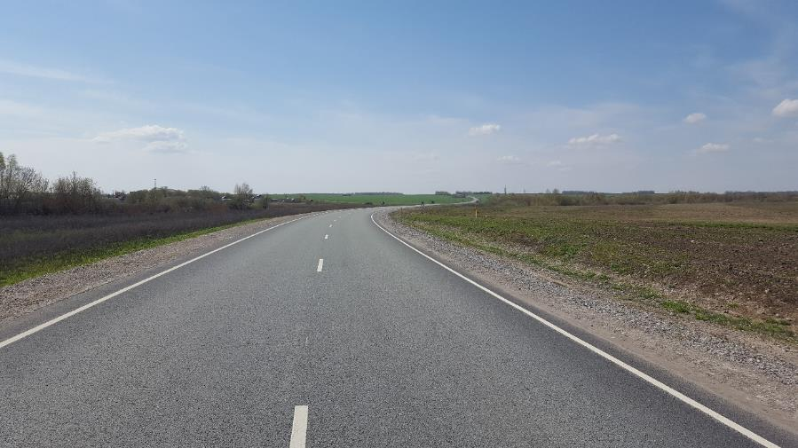
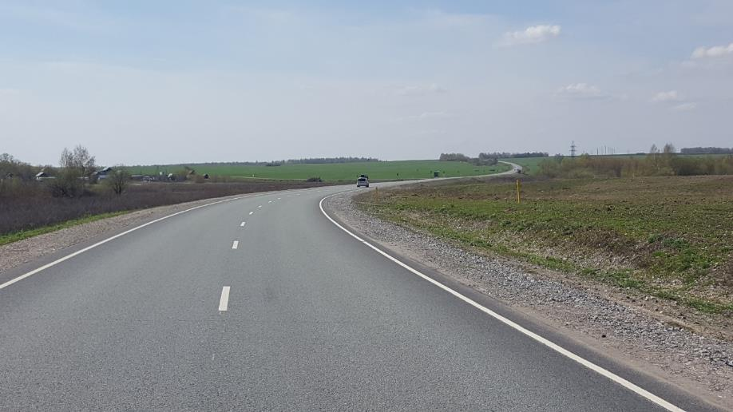
График изменения поперечной силы, ϻ при радиусе 600м.
и длине переходной кривой 389м.
Вариант проектирования самопоясняющей автодороги.
1
Vк=80км/ч
безопасно
2
3

Slide 7
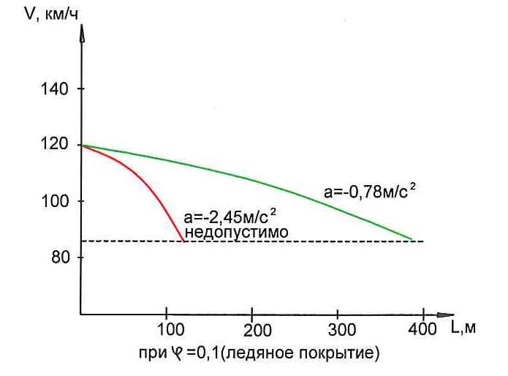
Ускорение автомобиля при движении (радиус 600м.,
длина переходной кривой 120м. («стандартный вариант»)
и 389м. (вариант проектирования самопоясняющей дороги)
безопасно
ПК 83 (вид назад)

Slide 8
Дополнительные преимущества

Slide 9
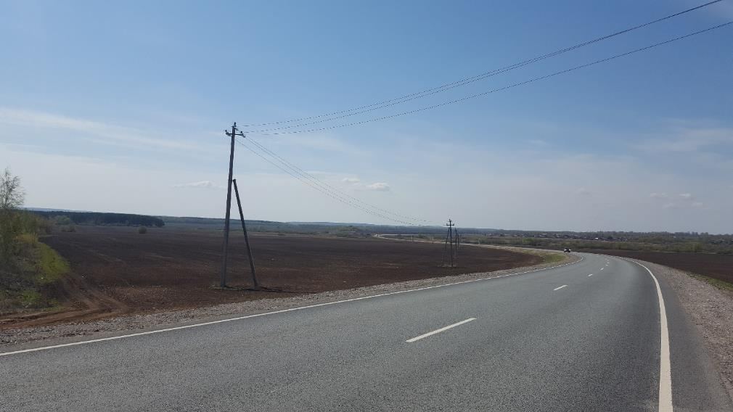
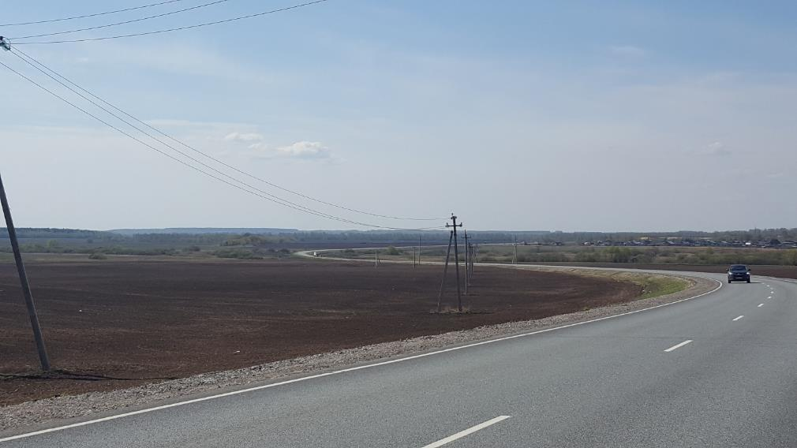
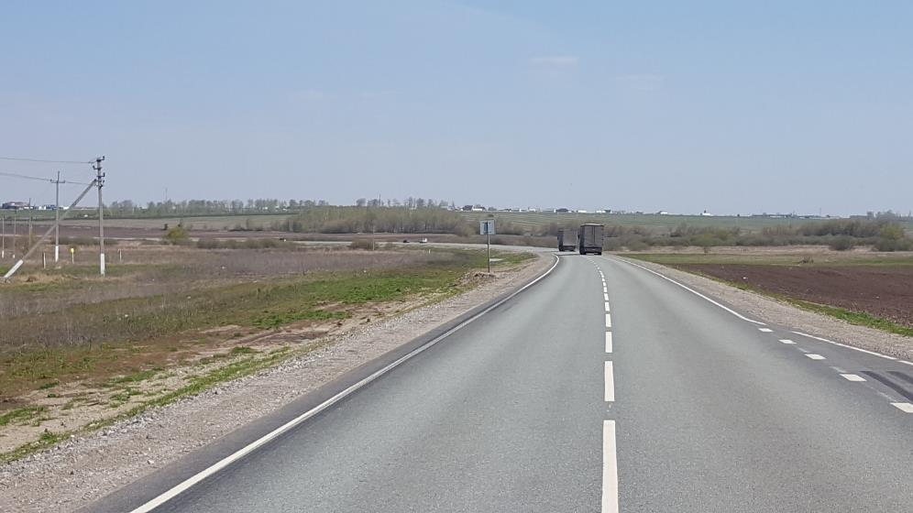
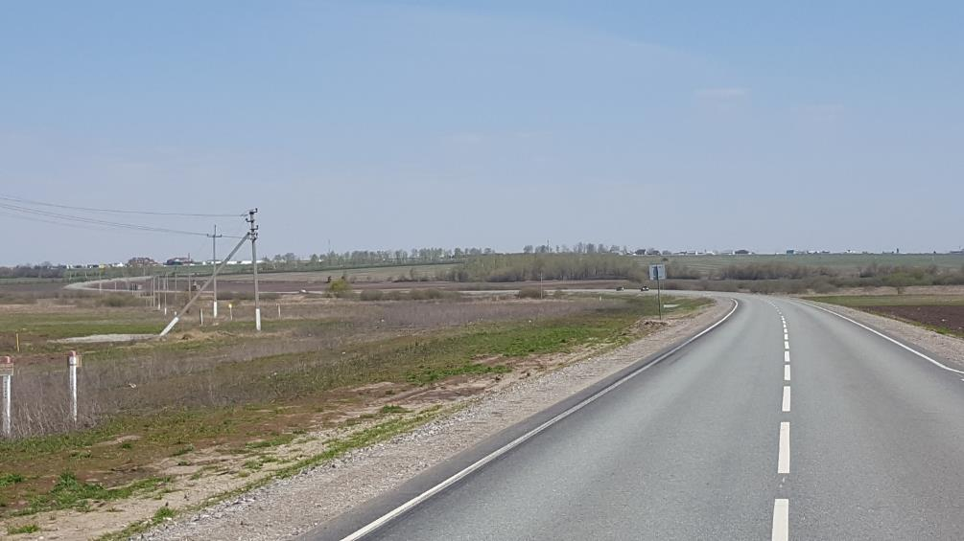
Адекватная оценка водителем скорости встречных автомобилей
Водитель видит встречный автомобиль под определенным углом

Slide 10
Отсутствие соблазна водителя превысить скорость

Slide 11
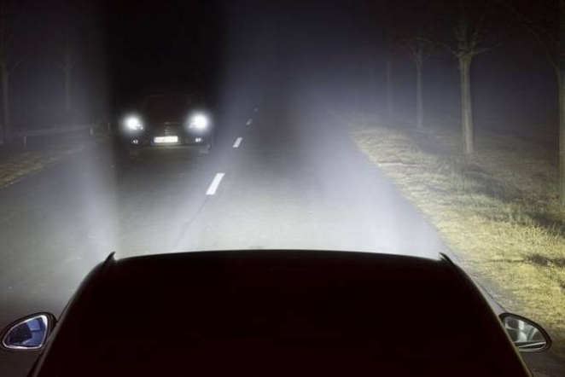
В ночное время исключено ослепления водителя светом фар встречных автомобилей

Slide 12
Отсутствие монотонности движения

Slide 13
Исключено ослепление водителя на восходе и закате солнца

Slide 14
Анализ зарубежного опыта

Slide 15
Автомобильная дорога М 25 (Англия)
Автомобильная дорога (Япония)

Slide 16
Автомобильная дорога (Австралия)

Slide 17
Фрагмент СП 34.13330.2012 «Автомобильные дороги»
Вывод: Необходимо увеличение элементной базы для проектирования

Slide 18
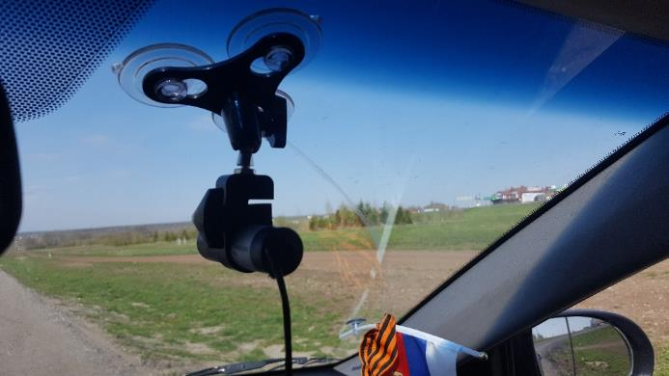
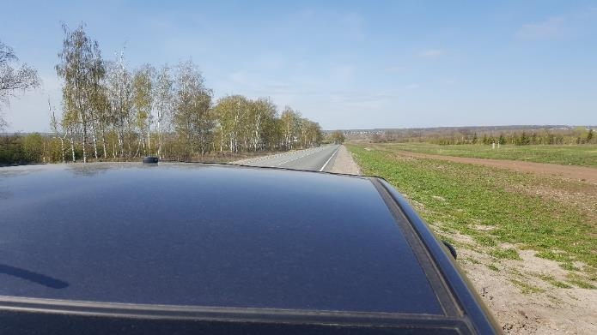
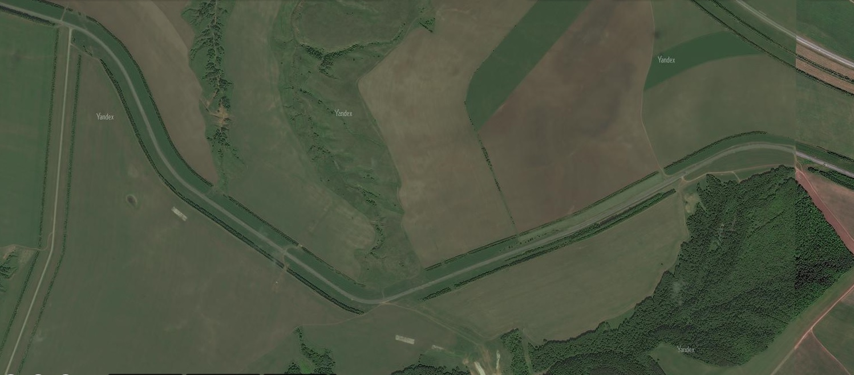
Проведение исследования МАДИ с помощью специальной аппаратуры
Федеральная автомобильная дорога 1Р239 «Казань-Оренбург» км61-км74
участки «жесткого трассирования»

Slide 19
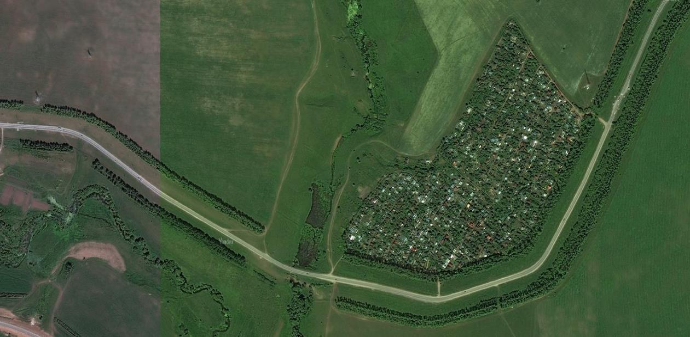
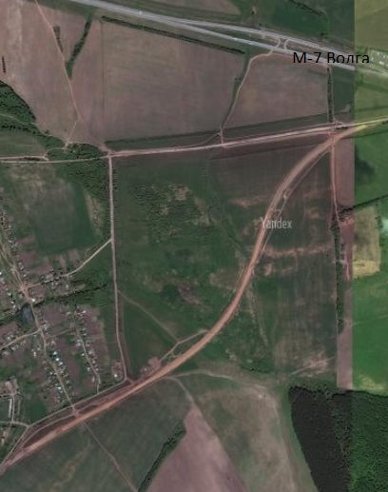
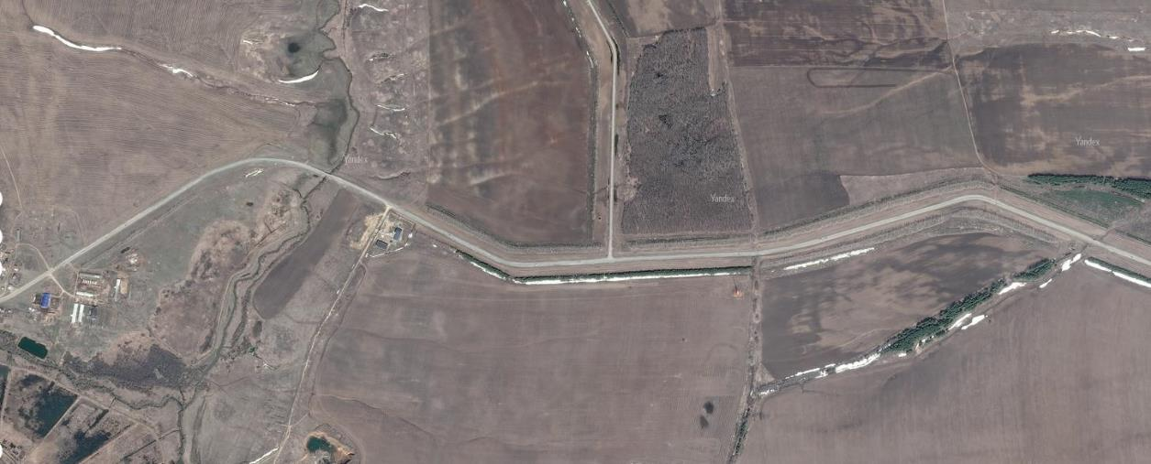
Автомобильная дорога регионального значения «Казань-Шемордан» км27-км50
Дорога, обладающая
свойствами самопояснения и саморегулирования
участки «жесткого трассирования»
переходные кривые переменной скорости

Slide 20
Результаты исследования МАДИ:
Скорость нарастания центробежного ускорения в среднем в 1.75 раза ниже и соответствует требованиям безопасности, согласно ОДМ
Коэффициент поперечной силы при движении автомобилей на переходных кривых с замедлением находится в пределах до 0.17-0.2, что соответствует безопасному и удобному движению
Водители, превышающие скоростной режим, инициируют снижение скорости на переходной кривой заблаговременно до начала круговой кривой

Slide 21
Результаты внедрения инновационного метода проектирования:
- за 1,5 года эксплуатации дороги зафиксировано 2 ДТП
- исследование МАДИ функциональных качеств дороги показало преимущество в сравнении с дорогами, запроектированных «стандартным» способом

Slide 22
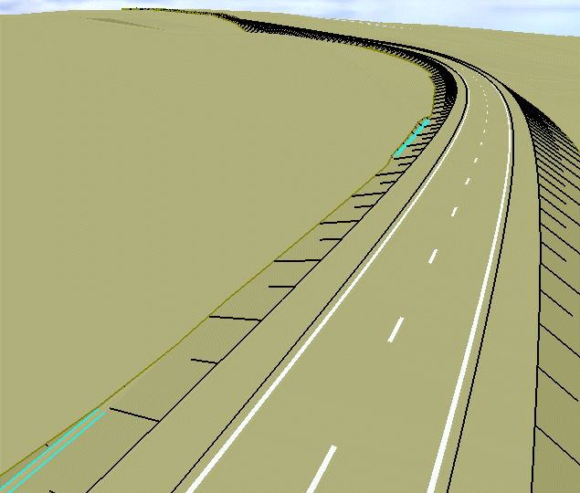
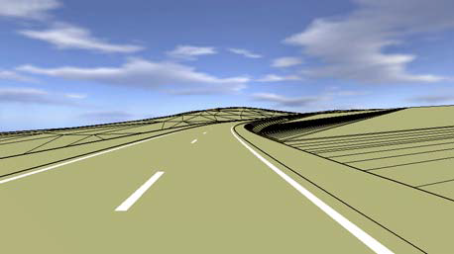
Спасибо за внимание!

